Slide 1

例
必攻課題
1
2
3
4

Slide 2

例
雯雯面向西北方，她依順時針方向轉兩個直角後，面向哪一方？
答
可用繪畫草圖的方法幫助解題。
北
北
北
轉第一個直角
轉第二個直角
西
東
西
東
西
東
東南
南
南
南
所以雯雯面向東南方。

Slide 3
1.
如果涼亭在入口的西方，滑梯的西南方是什麼
地方？
(2023年、 2021年、2013年題型)
A. 涼亭
B. 入口
C. 草坪
D. 噴水池
N
入口
涼亭
滑梯
草坪
噴水池
C
先確定北方的位置。

Slide 4

2.
如果餐廳在教學樓的東南方，足球場在實驗室的哪一方？
(2016年題型)
A. 西
B. 北
C. 西北
D. 東北
足球場
東北
餐廳
N
教學樓
實驗室
圖書館
D
先確定北方的位置。

Slide 5
3.
小健參加嘉年華，他從起
點向西北方走了50m到達
迷宮，玩完後，他向西南
方走50m，到達燈謎區。
玩完後，他想以最短的路
線返回起點，他應向哪一
個方向走？
起點
東
N
西北
迷宮
燈謎區
(2016年題型)
A. 東 B. 西
C. 西南 D. 東北
A

Slide 6
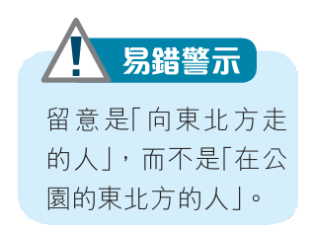
4.
M、N、O和P四人同時向公
園出發，結果向東北方走的人最先到達公園，那麼是誰最先到達公園？
M
N
N
N
西北
東北
西南
(2012年題型)
東南
公園
A. M B. N
C. O D. P
P
O
B
A. M向西北方走
B. N向東北方走
C. O向東南方走
D. P向西南方走

Slide 7
本特訓完

